Slide 1

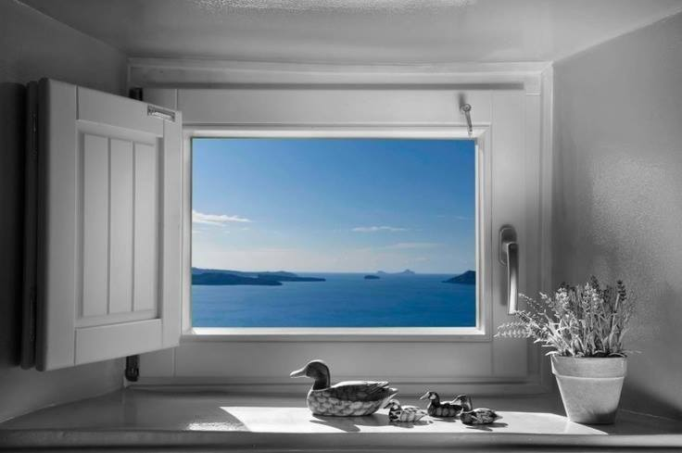

Slide 2
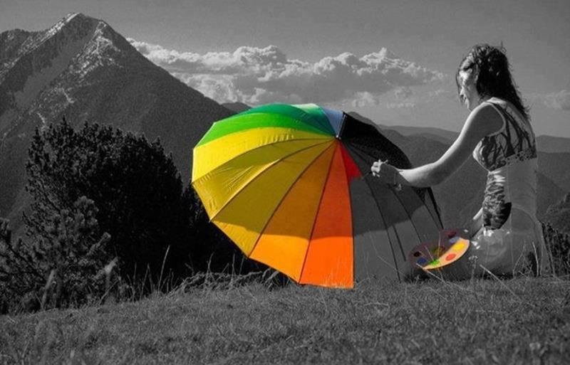
Não sou tão forte quanto imaginei
Por Vitor Ávila

Slide 3

Não sou tão forte quanto imaginei que seria, tenho alguns pontos em meu favor e outros...nem tanto!

Slide 4
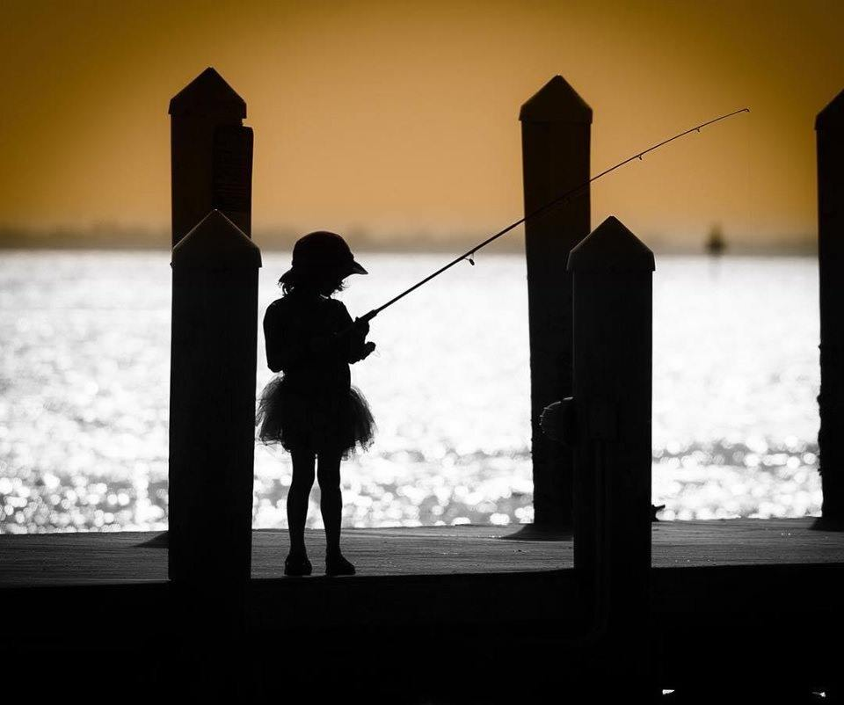
Descobri que, apesar de eu ser feito de recomeços, acumulo alguns traumas e medos do passado...

Slide 5
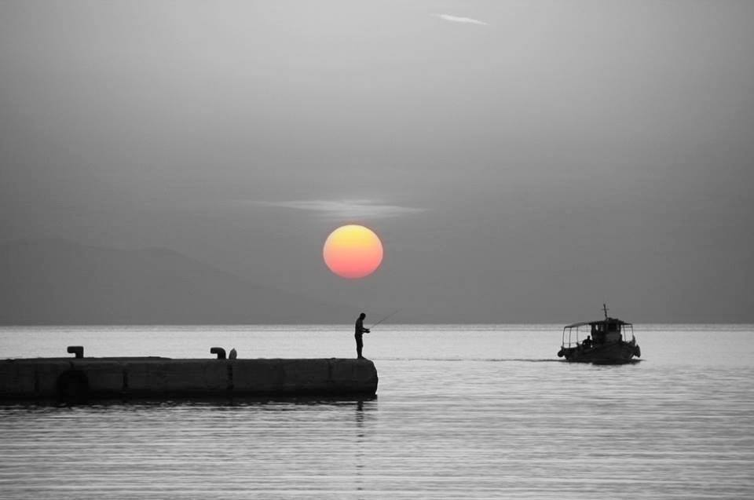
dizem que, muito do que somos, é reflexo do que já vivemos, que as nossas ações presentes têm a ver com o que vivenciamos

Slide 6
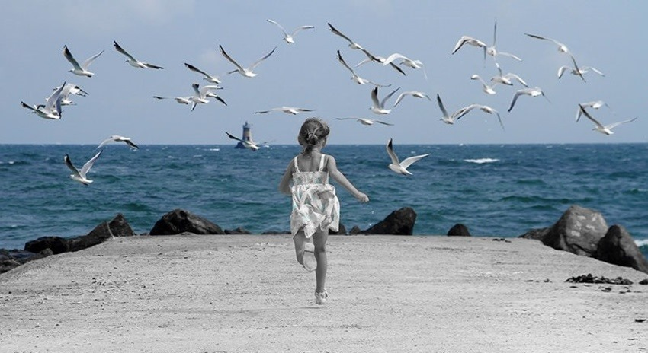
e, de certa forma, aprendemos
– como não acreditar nisso?

Slide 7
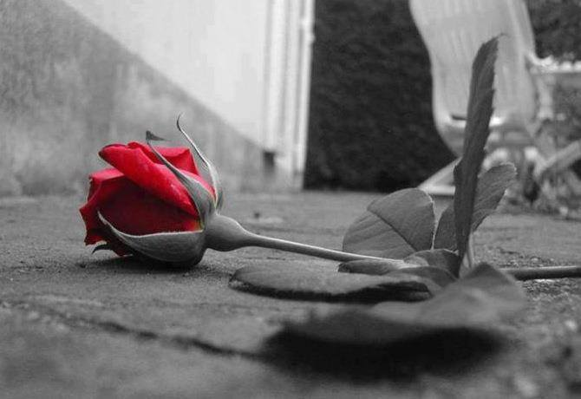
Somos essa metamorfose que anda pelas avenidas da vida em busca de um olhar,

Slide 8
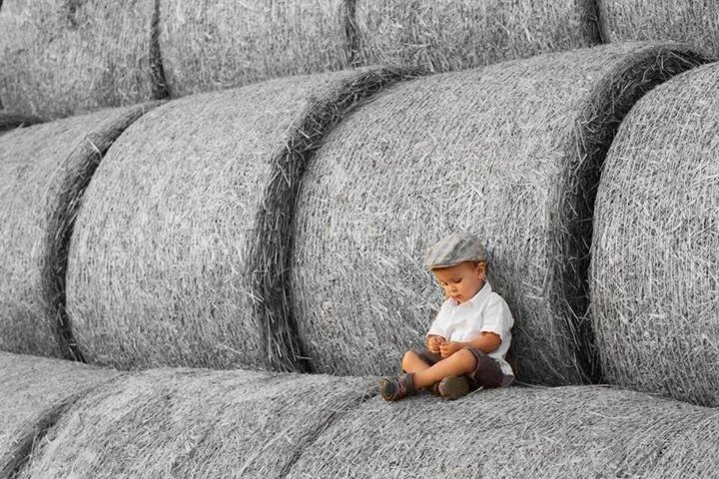
queremos um peito para repousarmos a alma nos dias em que o cansaço se faz presente

Slide 9
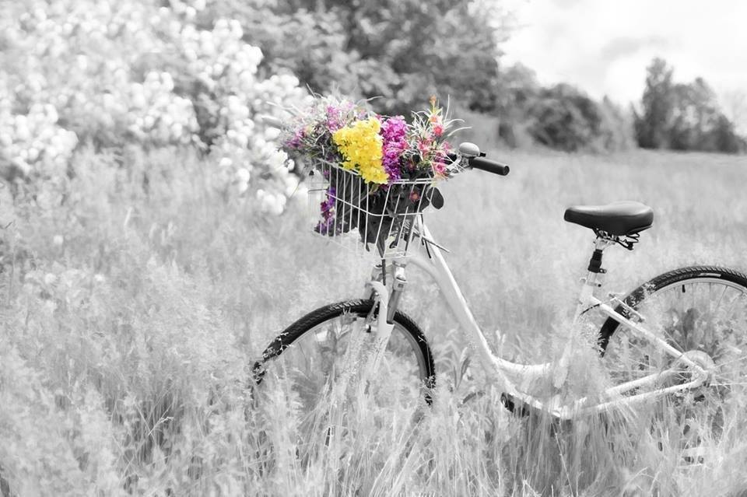
e temos os maiores sonhos do mundo em nós; buscamos o tempo inteiro sermos entendidos

Slide 10
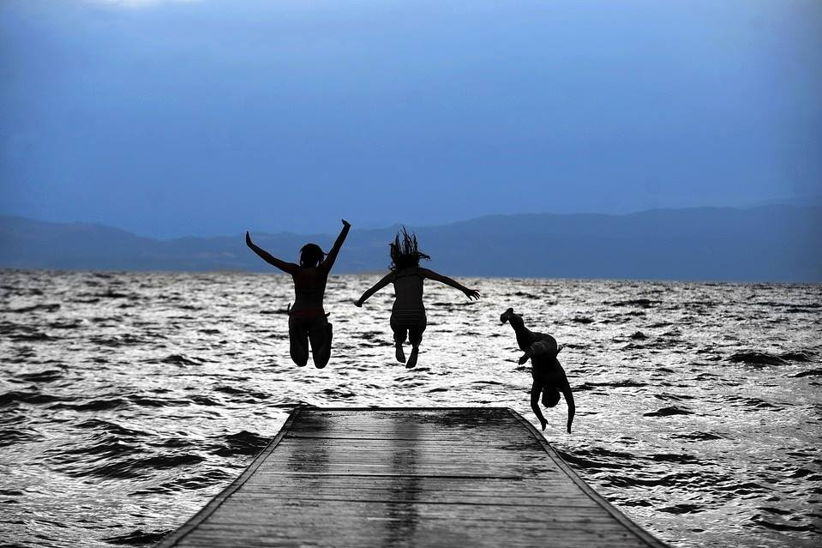
e aprendemos, que, quanto mais tentamos entender o que se passa na mente do semelhante, mais nos vemos refletidos através dele.

Slide 11
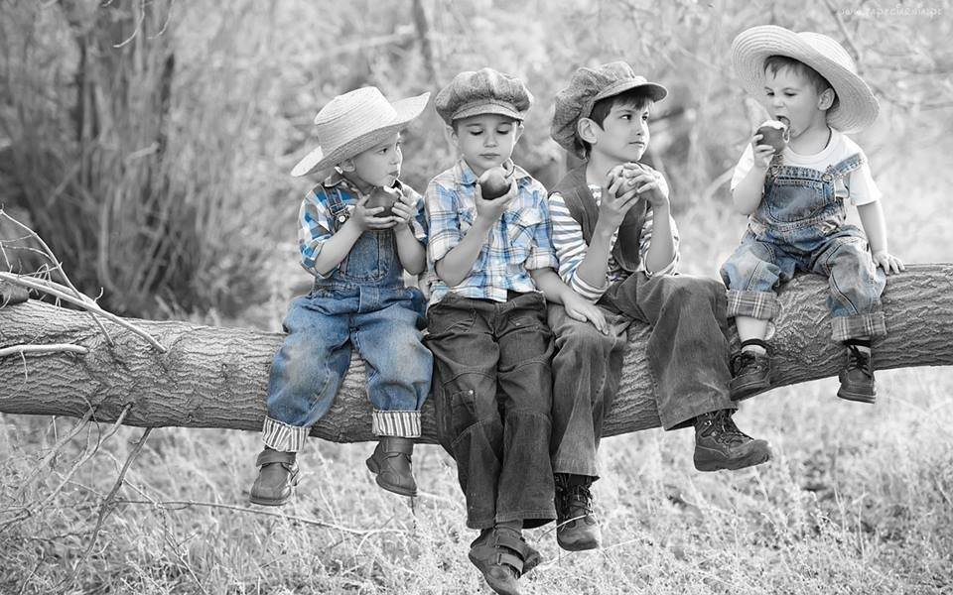
É como se todos
fôssemos partes de um todo,

Slide 12
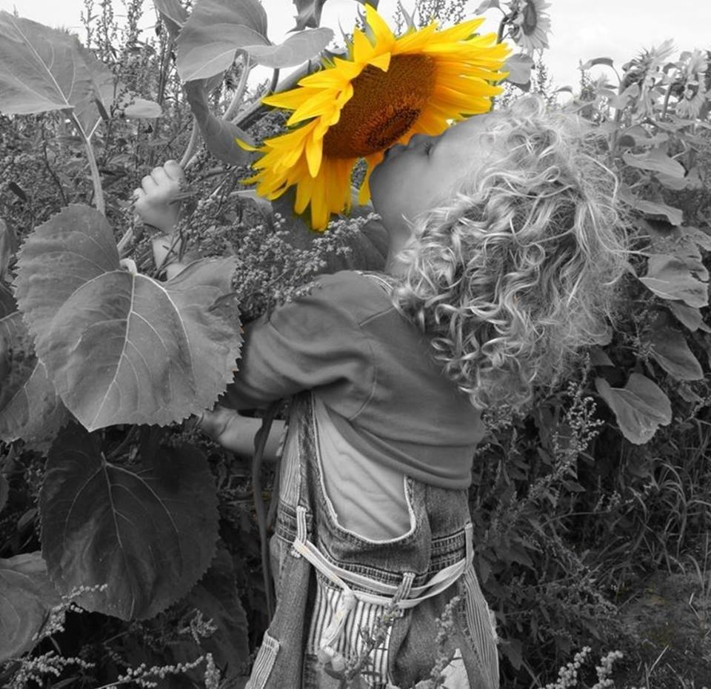
que na sua grandiosa sabedoria, faz questão que os nossos destinos se cruzem...

Slide 13
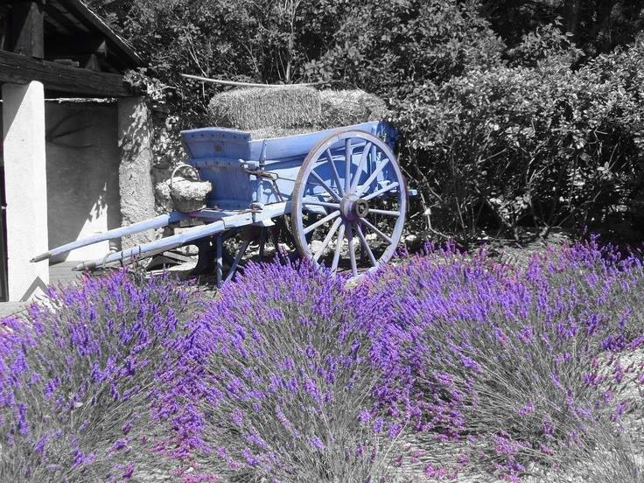
talvez ninguém
passe pelas nossas vidas
por acaso mesmo!

Slide 14
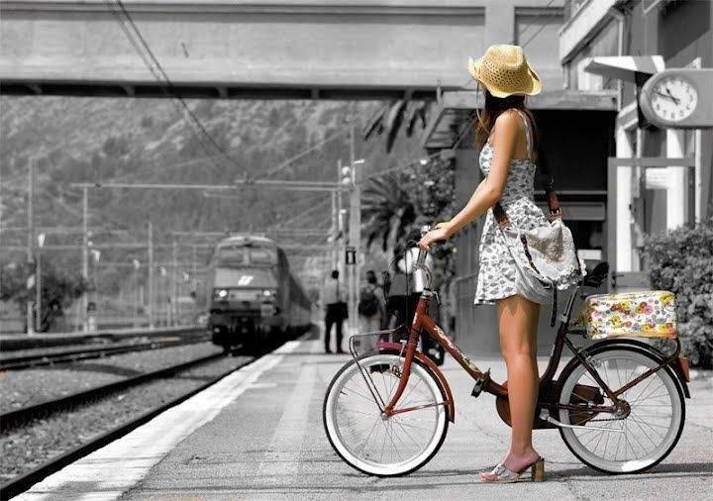
Uns mais complexos, outros mais simples, caminhamos todos pelas estradas da vida em busca de respostas,

Slide 15

tentamos resolver os nossos próprios enigmas, preencher os nossos vazios

Slide 16
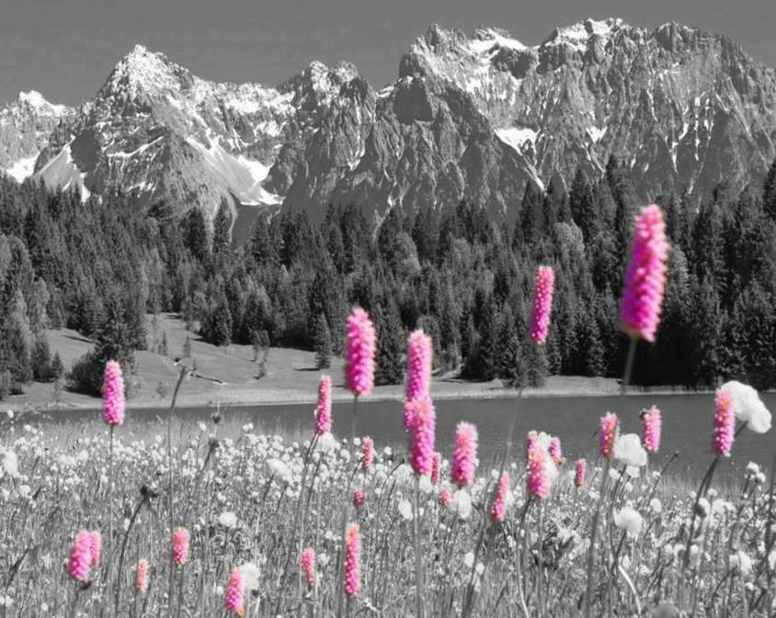
e sorrirmos como sinônimo de gratidão por tudo que aprendemos ao longo do caminho.

Slide 17
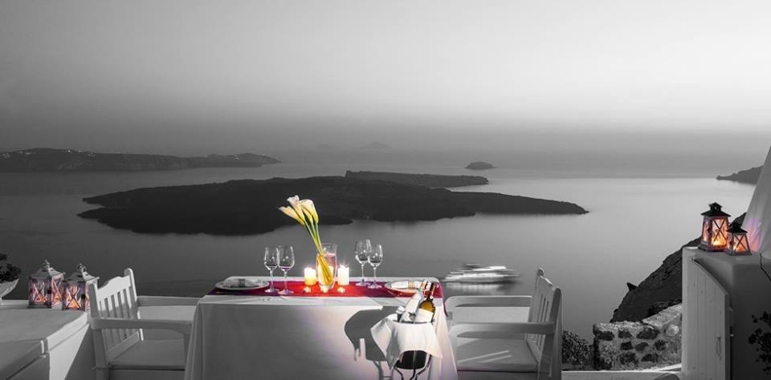
E, apesar das minhas falhas e desvios, nesses encontros providenciais que a Vida faz questão de me 'arranjar',

Slide 18
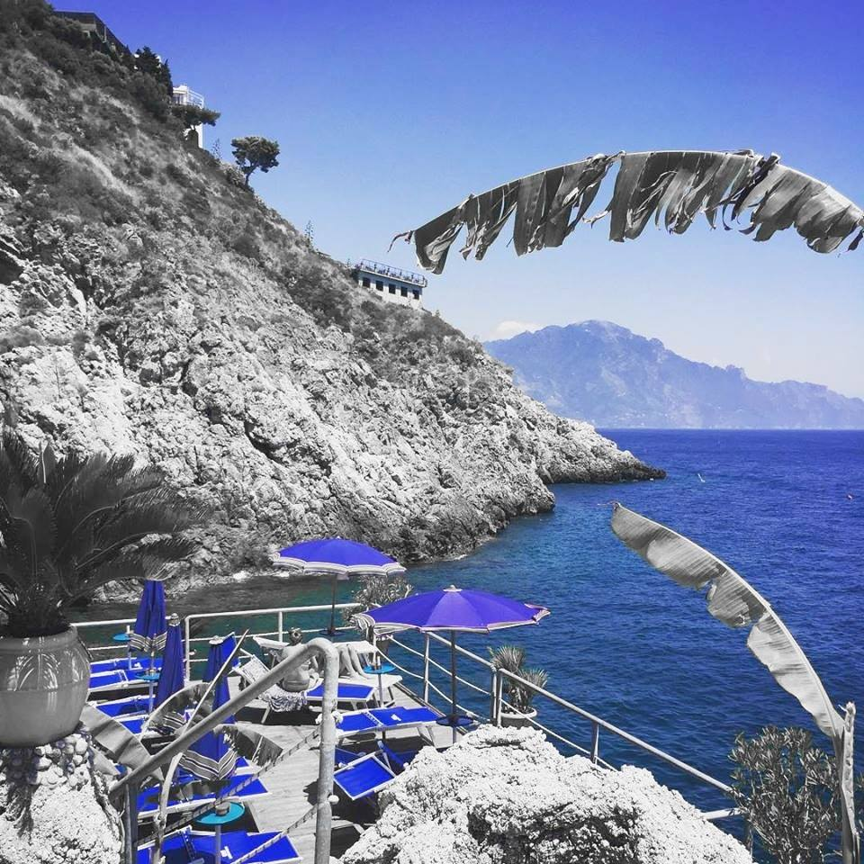
muitas vezes, acabo por me surpreender com a minha capacidade de acreditar,

Slide 19

que tudo, enfim, fará sentido e eu serei muito mais do que olhos que viram, mas o que a minha alma, sempre sonhou!

Slide 20
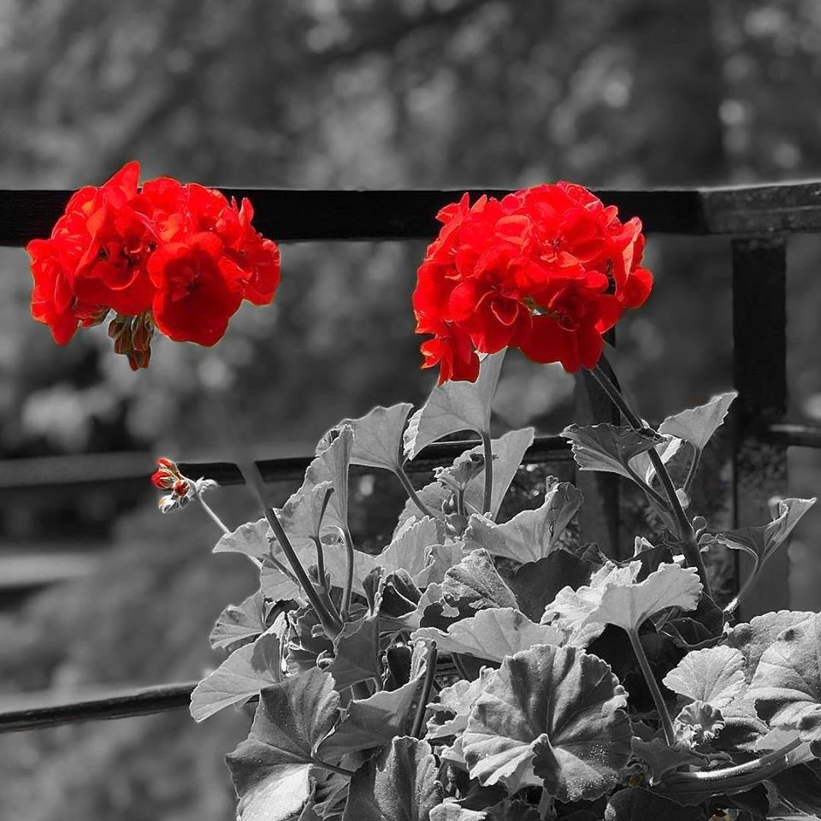
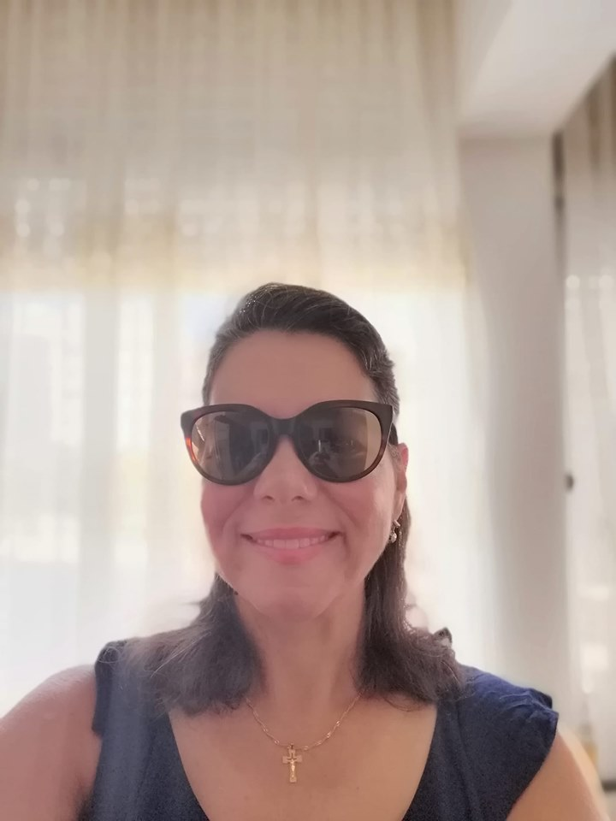
Imagens Internet
Autor do Texto:Vitor Ávila
Música:Toni Braxton-Spanish Guitar
Formatação: Olga Lopes
lopesolg@gmail.com
www.facebook.com/olga.lopes.16
www.youtube.com/c/olgalopes
www.sergrasan.com

